Slide 1
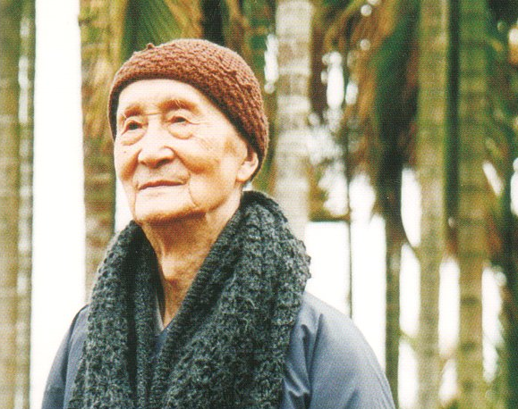
Il Maestro Yin Xun
5 aprile 1906 – 4 giugno 2005

Slide 2
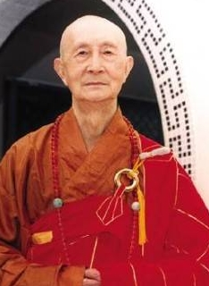
Il Maestro Yin Xun era nativo della provincia di Zhejiang, prefettura di Hangzhou, distretto di Hai Ning.
Il Suo nome da laico era Zhang Luqin.

Slide 3
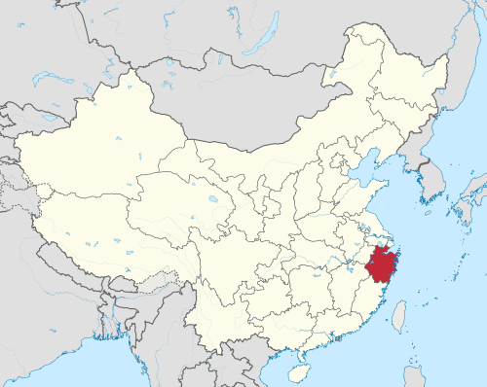
Provincia di Zhejiang

Slide 4
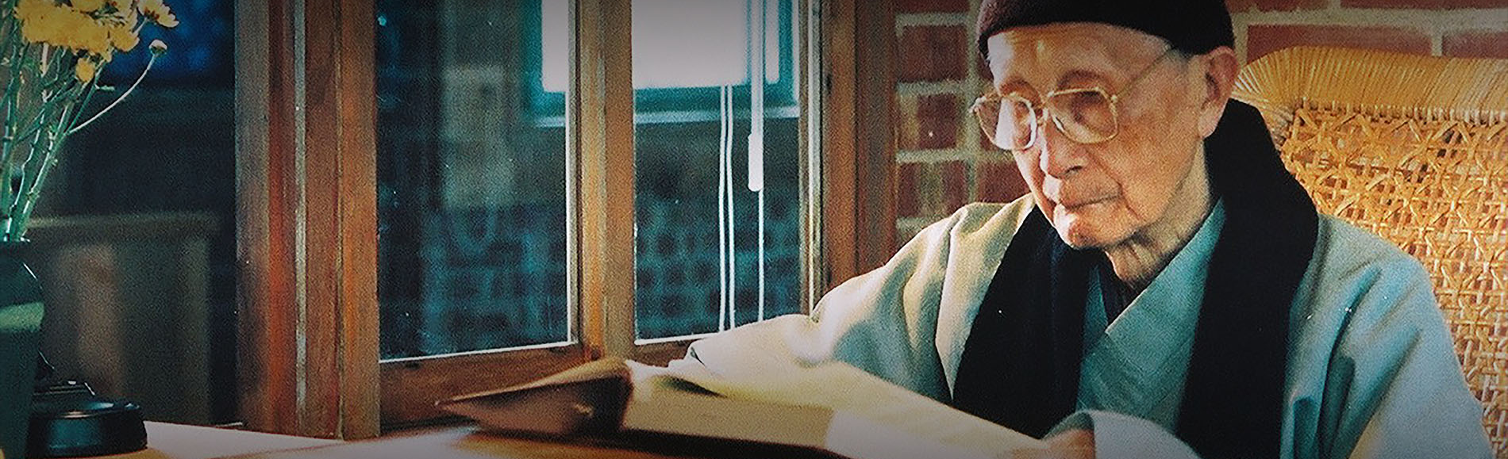
All’età di 22 anni, nel 1927 lesse «Le Stanze della Via di Mezzo» di Nāgārjuna.
Da qui partì il suo interesse per il Buddhismo

Slide 5
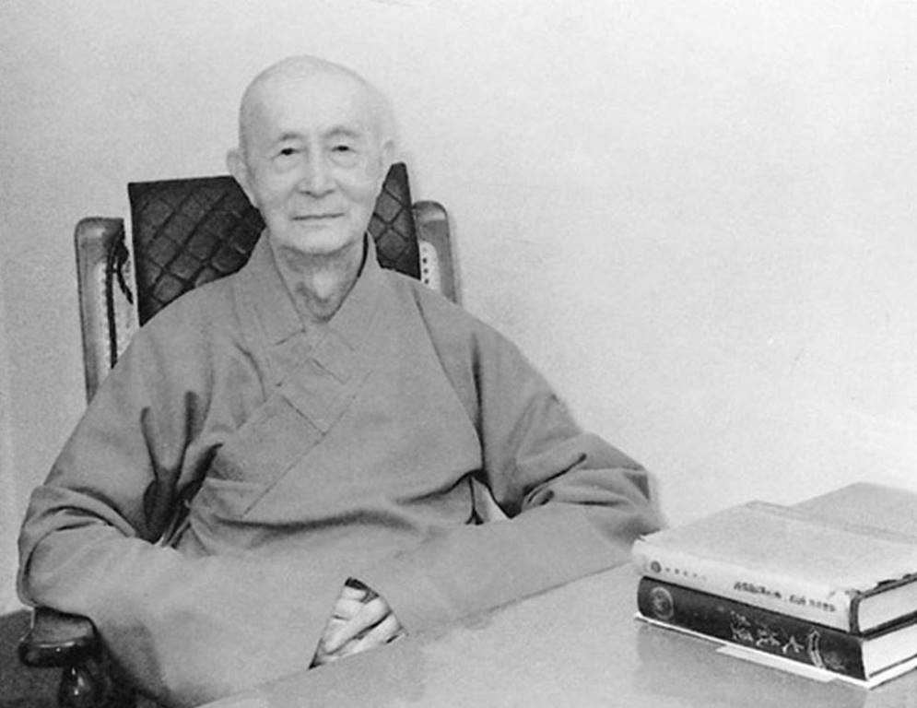
Ordinazione monastica
Colpito dalla discrepanza tra il Buddhismo che apprendeva attraverso i testi e la realtà del Buddhismo cinese, fatto di superstizione, vuoti rituali e cieca devozione, fece il voto di farsi monaco, ricercare il vero significato del Buddhismo e diffonderne la dottrina.

Slide 6
Ordinazione monastica
Si fece monaco il 1 novembre 1930 presso il Monastero Putuoshan, Provincia di Fujian, con il Maestro Qing Nian come precettore e prese il nome monastic Yin Xun.
Prese l’ordinazione completa come bhikṣu presso il tempio Tiantong, Fujian, sotto la guida del Maestro Yuan Ying.

Slide 7
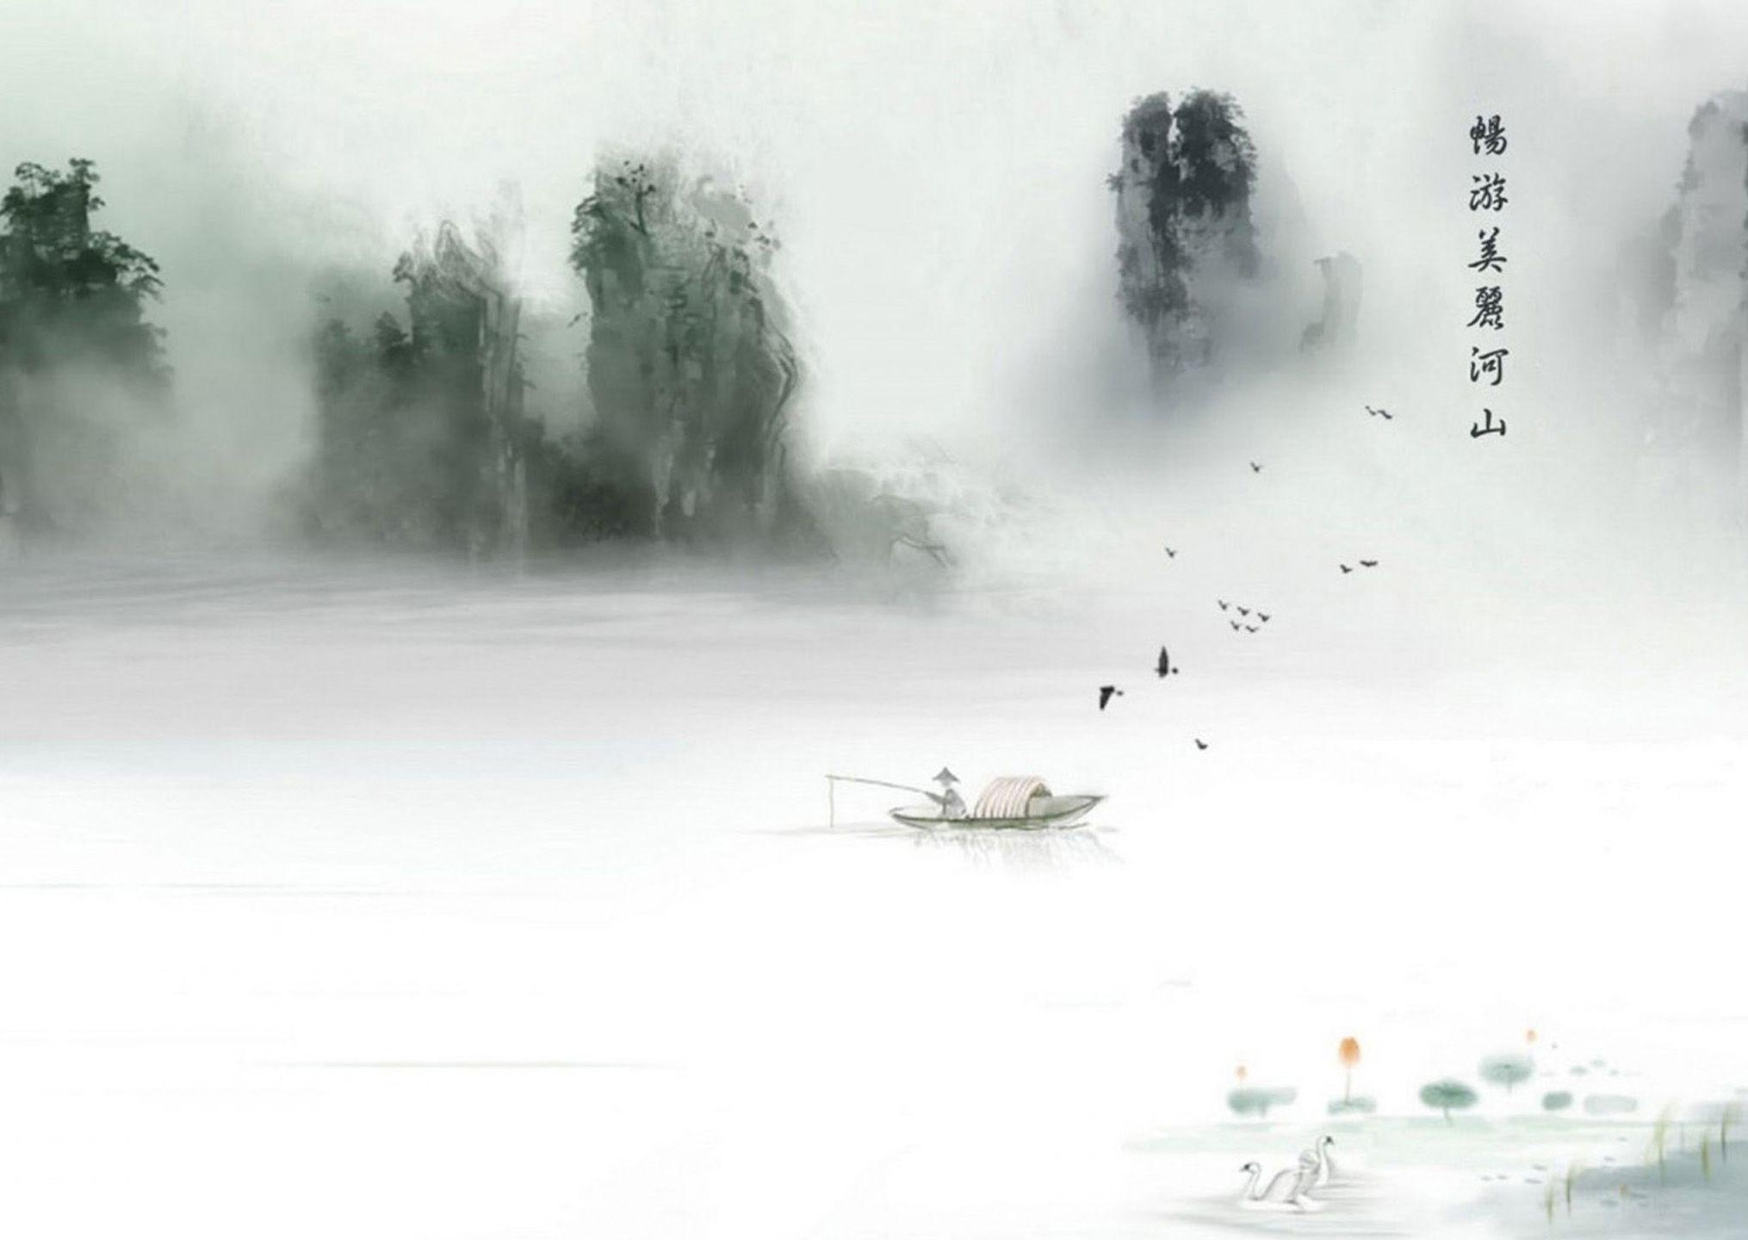
Tra il 1931 e il 1937 studiò sotto la guida del grande Maestro Tai Xu, a cui si deve l’istituzione delle prime Accademie Buddhiste.
Nel 1938 il Maestro Taixu lo mandò presso l’Accademia per lo Studio del Tripitaka Cinese a Chongqing, dove insegnò il Mādhyamaka.

Slide 8
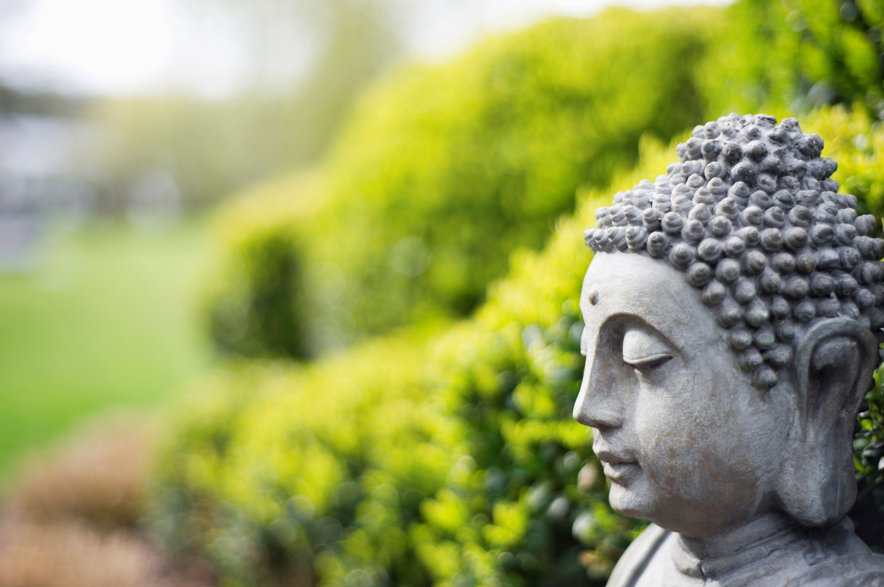
Fu lì che fece amicizia con un monaco di tradizione Tibetana, il Maestro Fa Zun, collaboratore del Maestro Tai Xu. Sotto richiesta di Yin Shum, il Maestro Fa Zun tradusse in cinese il Trattato sulla Vacuità in Settanta Versi di Nāgārjuna e il Maestro Yin Shun a sua volta lo aiutò nella revisione della traduzione del Lamrim Chenmo di Lama Tsong Khapa. Fu così che venne introdotto alla spiegazione dottrinale tibetana del Madhyamaka ed alla divisione in Prasanghika e Svatrantika.

Slide 9
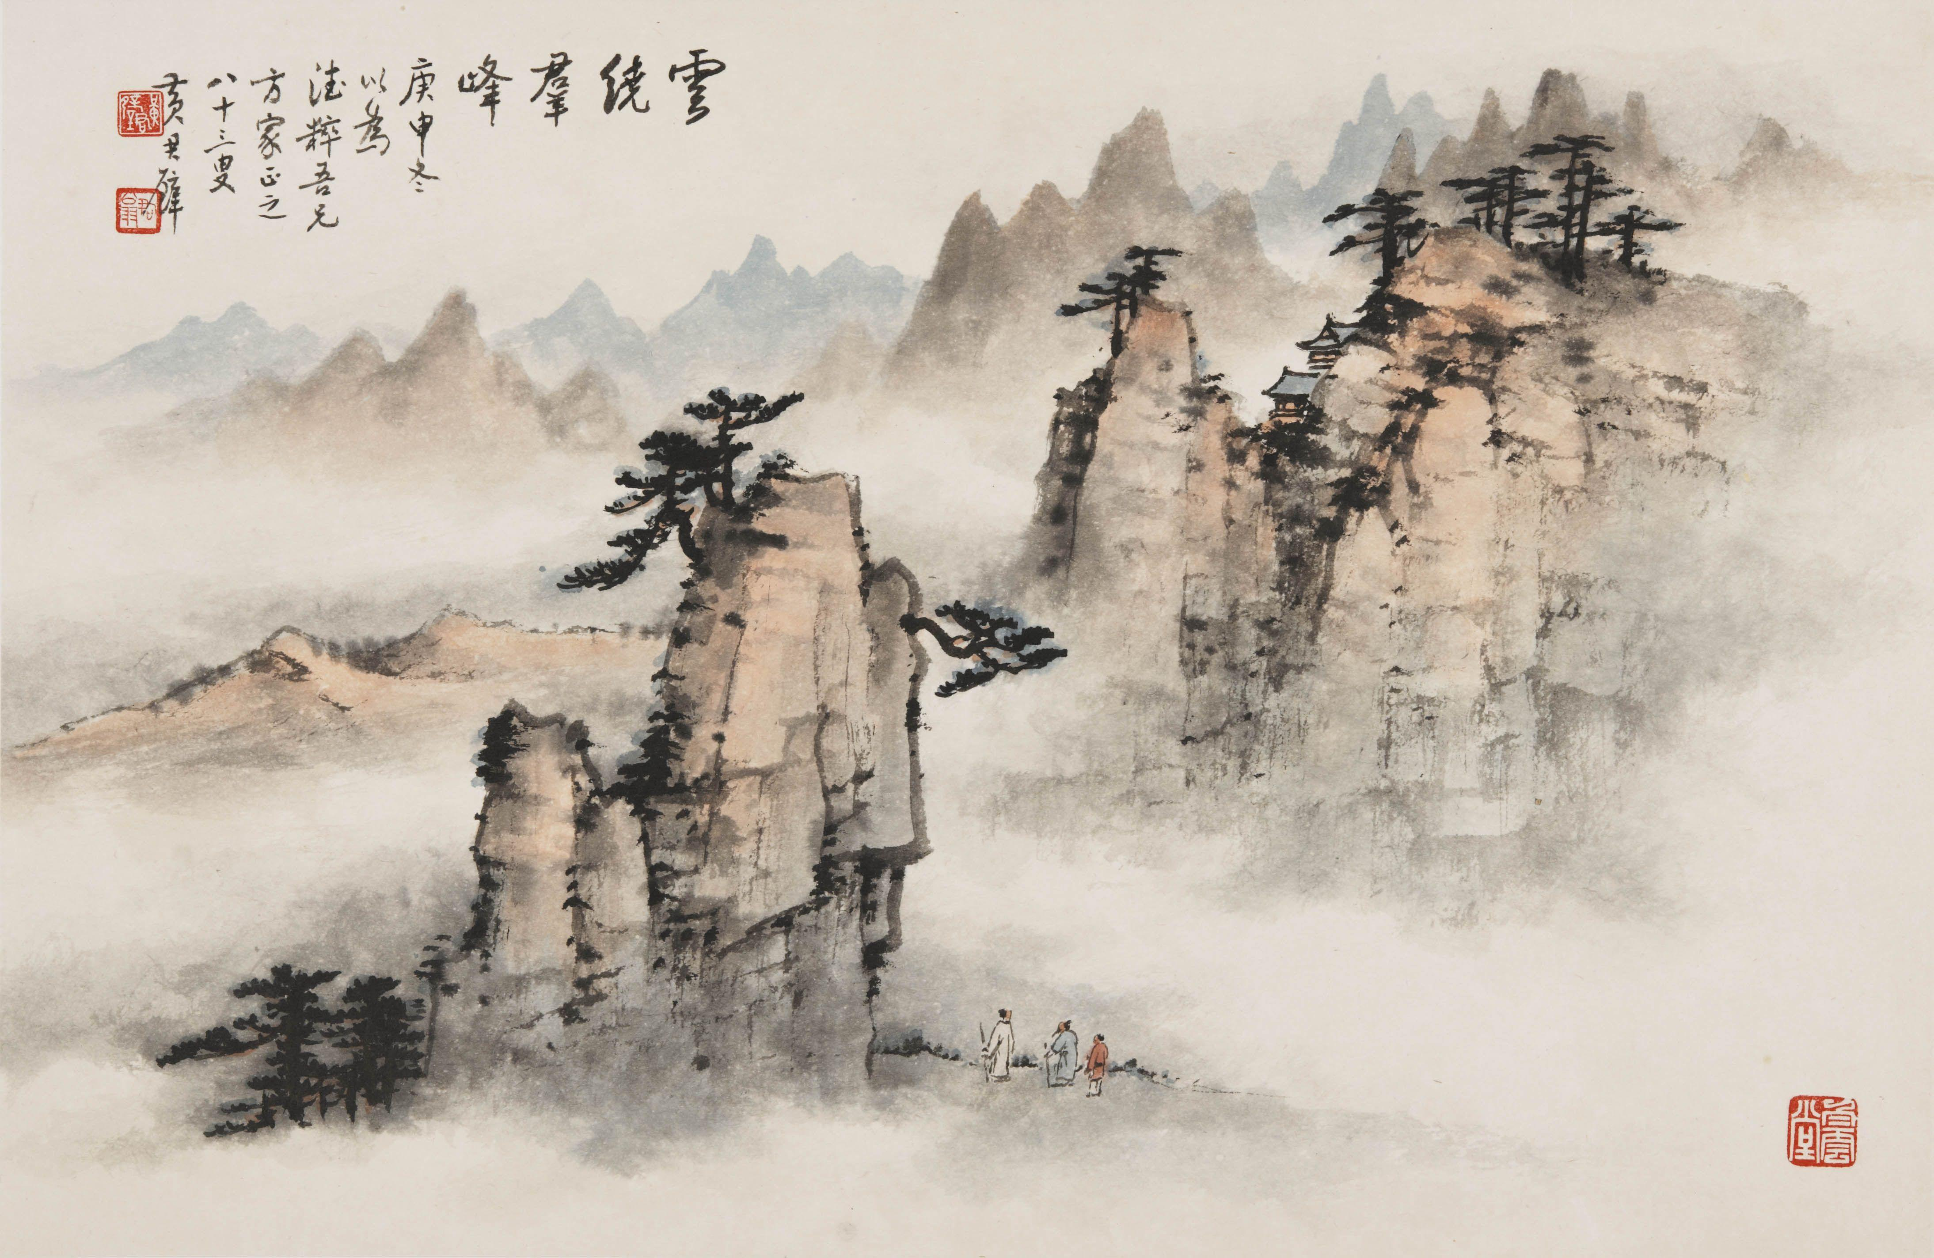
A seguito della presa di potere dei comunisti in Cina, nel 1948 andò a Hong Kong e da qui prima in Giappone per partecipare ad una conferenza e quindi a Taiwan

Slide 10
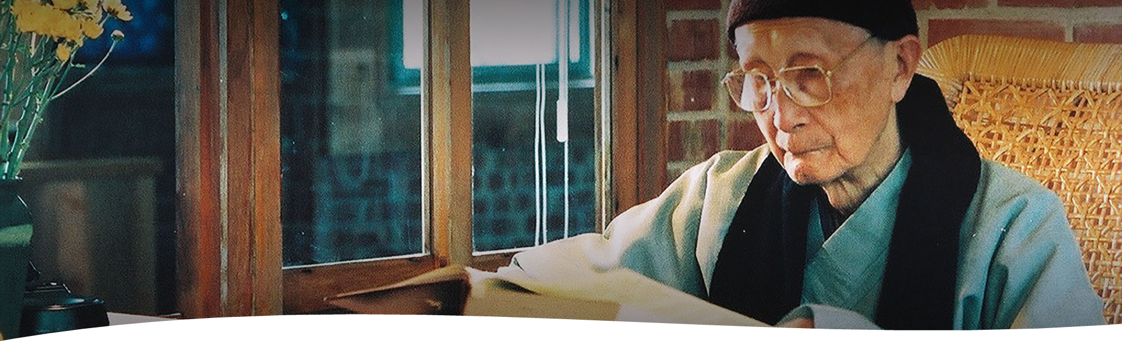
I primi tempi a Taiwan furono estremamente difficili poiché subì la persecuzione della potente Associazione Buddhista Cinese che lo accusò di voler distruggere il Mahāyāna e sostituirlo con il Buddhismo giapponese per diventarne il leader.

Slide 11
Il Guomin Dang arrivò al punto di denunciare un suo libro, Principi Basilari del Buddhismo, come strumento di propaganda comunista, al punto che fu costretto a scrivere una ritrattazione.
Per fortuna tutto poi fu esso a tacere, ma il Maestro decise di tenere sempre un profile molto basso.

Slide 12
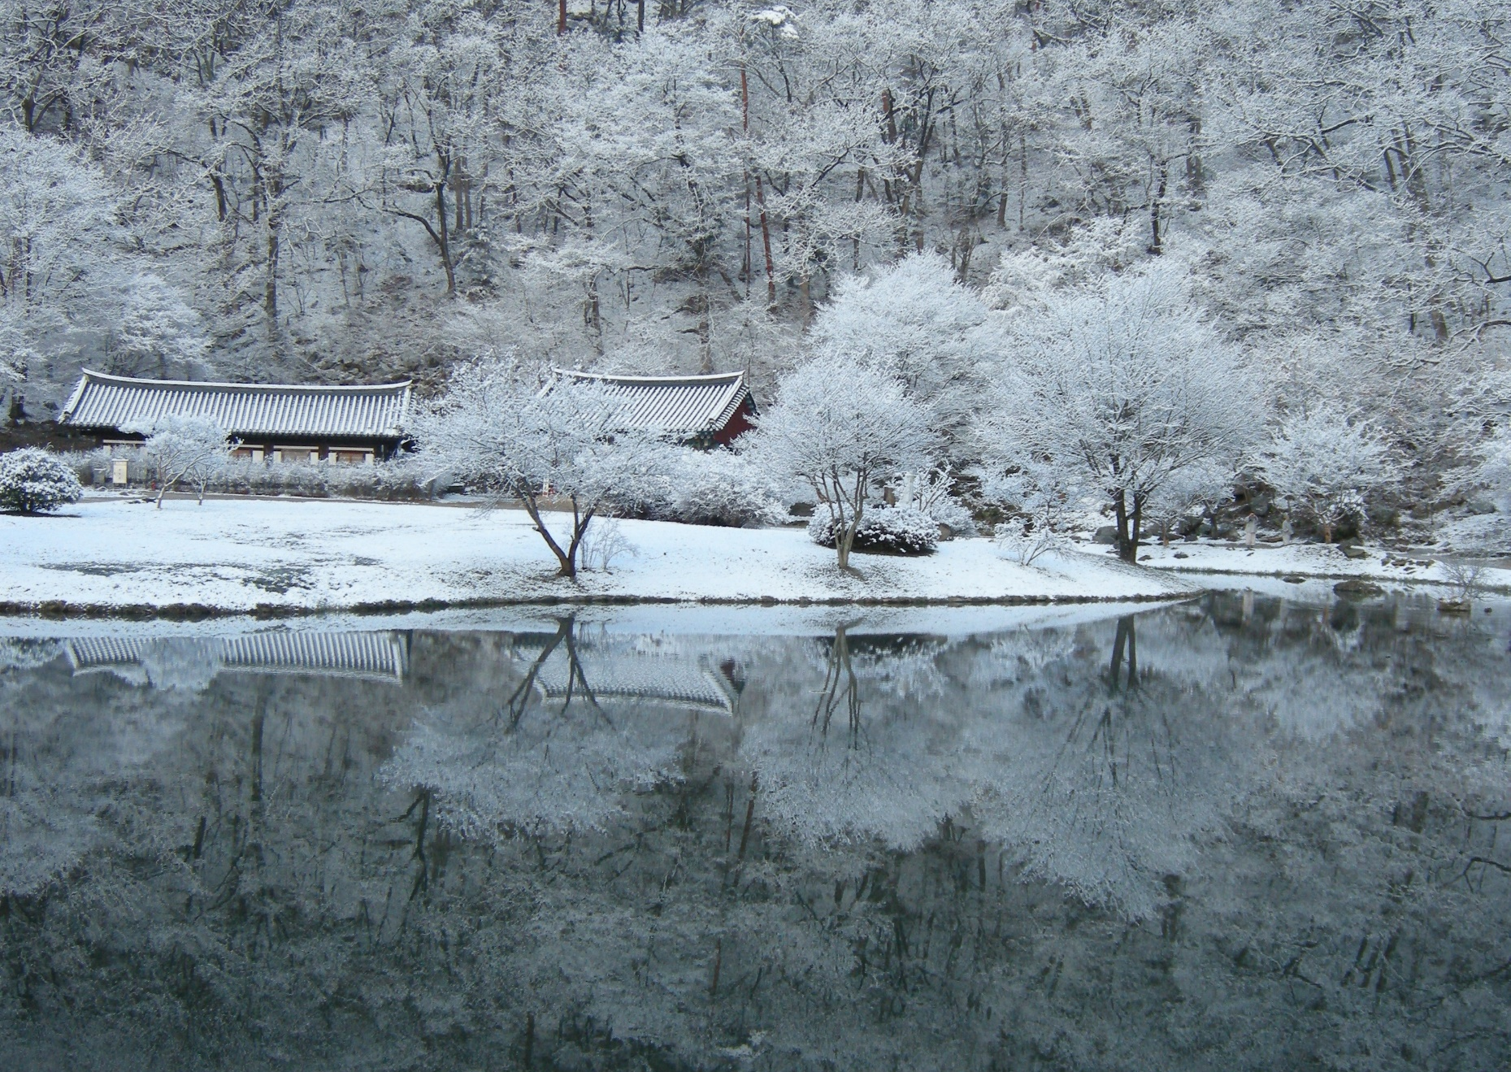
Nonostante tutte queste vicissitudini, nel 1953 fondò a Xinzhu il Fu Yan (Ornamento di Benedizione) Vihāra, che oggi ospita anche l’accademia con lo stesso nome.
Nel 1960 fondò la Sala Convegni Hui Ri (Sole di Saggezza)a Taipei.

Slide 13
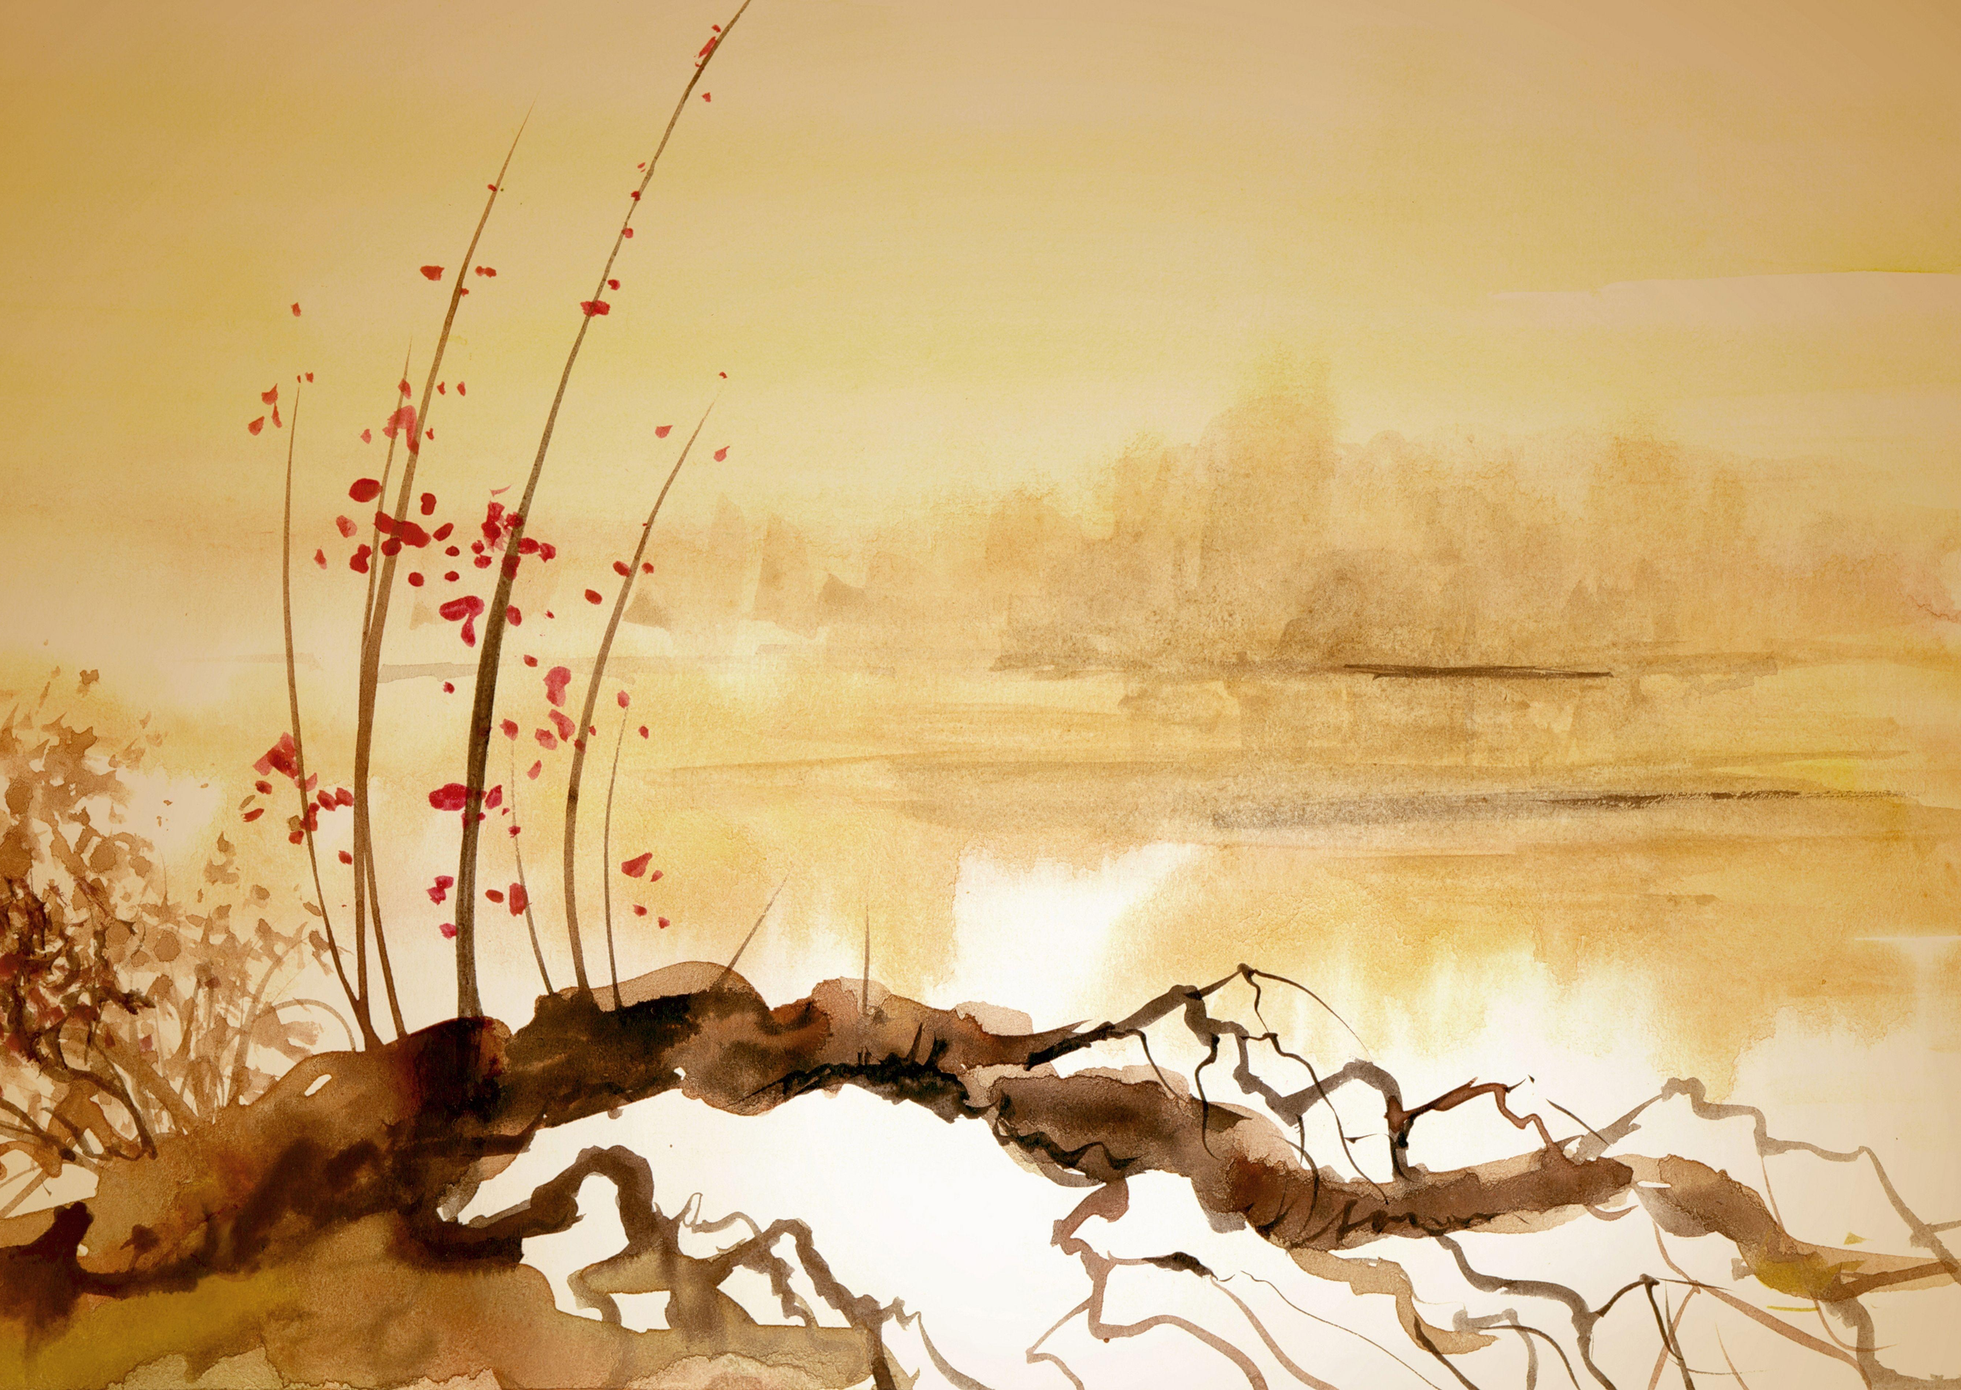
Fu poi pian piano riconosciuto come il grande Maestro che era anche se fino ad oggi alcuni monasteri a Taiwan proibiscono i suoi libri.

Slide 14
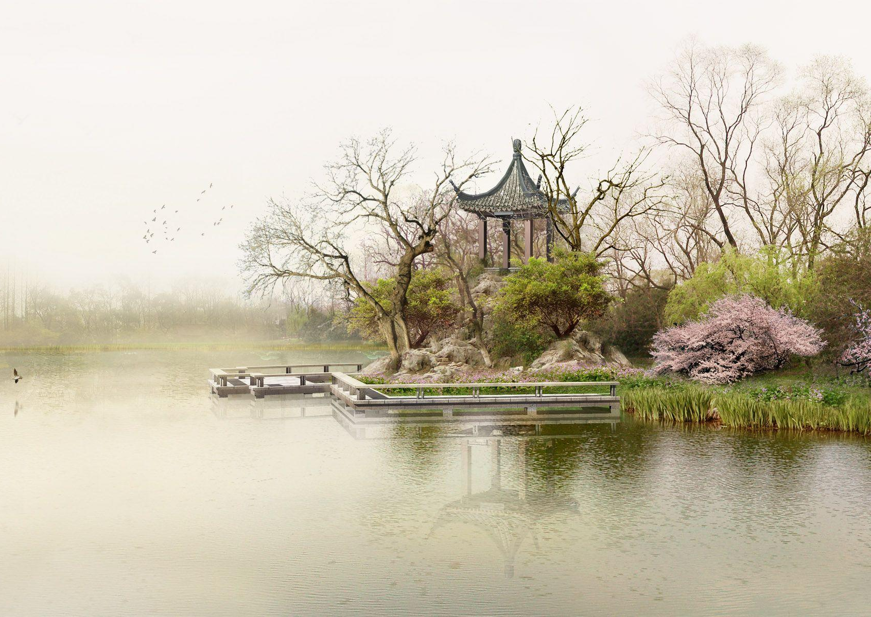
E’ l’autore di quasi cinquanta libri divisi in tre collezioni, la Collezione Nuvola Meravigliosa, la Collezione Pioggia Prospera e la Collezione Eterno Splendore

Slide 15
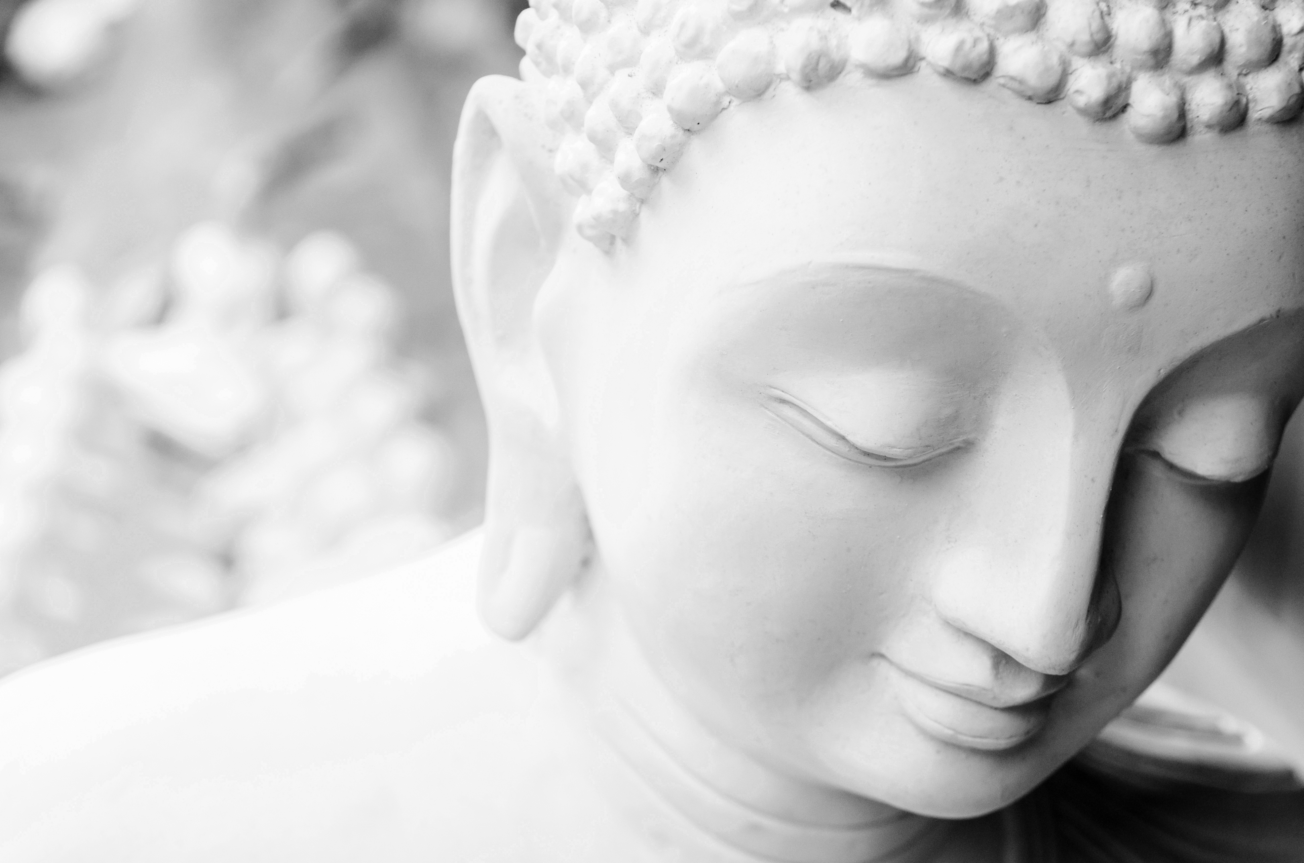
Dalla biografia presente sul sito del Bodhi Monastery

Slide 16
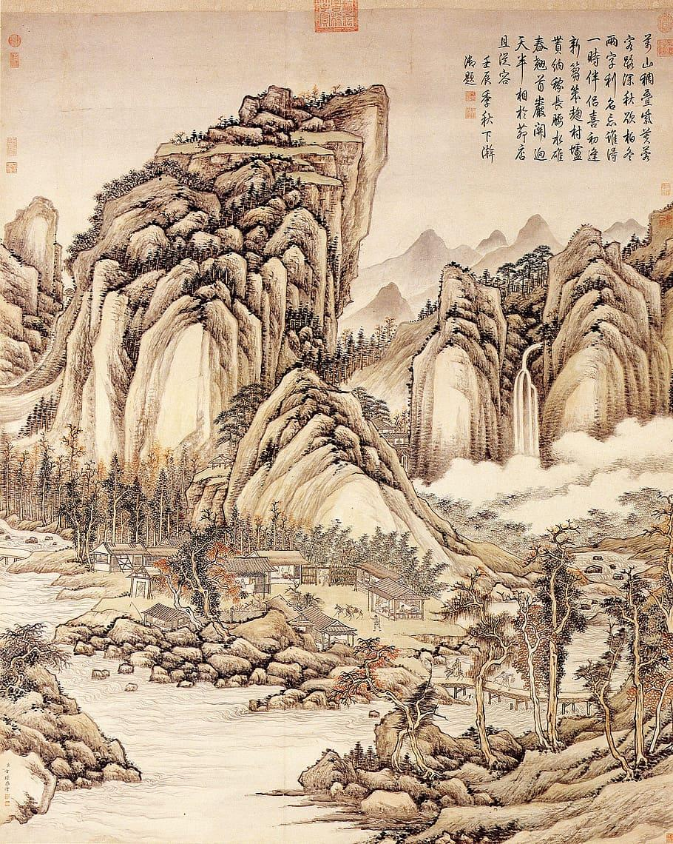
Durante il corso della sua vita, durata un intero secolo, il Maestro Yin Xun è stato riconosciuto come il più importante studioso monaco cinese dell’epoca moderna

Slide 17

Autore di quasi cinquanta volumi, ha guidato quasi da solo il rinascimento intellettuale del buddhismo a Taiwan, rendendo possibile ai buddhisti cinesi di Taiwan di prendere il loro posto tra gli studiosi di altri paesi buddhisti su un piano di parità

Slide 18
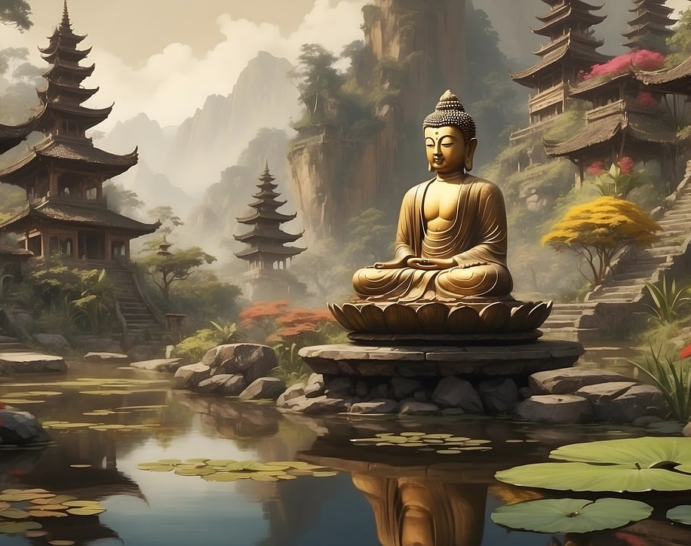
Il Maestro Yin Xun non fu solo uno studioso, ma anche un visionario ed un riformatore. Differentemente dagli studiosi accademici, la sua erudizione non è stata motivata da una semplice sete per una conoscenza fattuale del buddhismo, ma dal desiderio di comprendere la verità fondamentale del Dharma, di comprendere il buddhismo profondamente nella sua totalità. Questo bisogno di comprendere era a sua volta trainato dalla convinzione che l’insegnamento del Buddha fornisce la chiave per liberare il mondo dalla sofferenza.

Slide 19
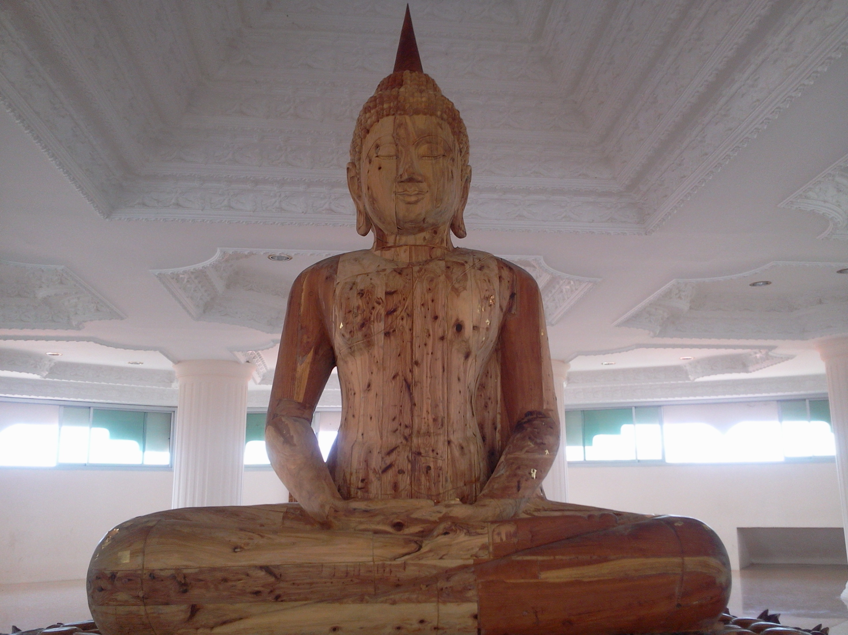
Tuttavia, quando per la prima volta si avvicinò al Buddhismo si accorse che il buddhismo cinese di cui era testimone non era assolutamente qualificato a rispondere a questa esigenza. Usò quindi la sua comprensione della storia e della filosofia Buddhista per trasformare la faccia del buddhismo cinese e renderlo così più in sintonia con lo spirito originario. Nonostante negli anni iniziali abbia dovuto affrontare la rigida opposizione dell’establishment monastico conservativo, specialmente dopo essere emigrato a Taiwan, durante gli ultimi tre decenni è stato indicato come uno dei pensatori più influenti del mondo buddhista.

Slide 20
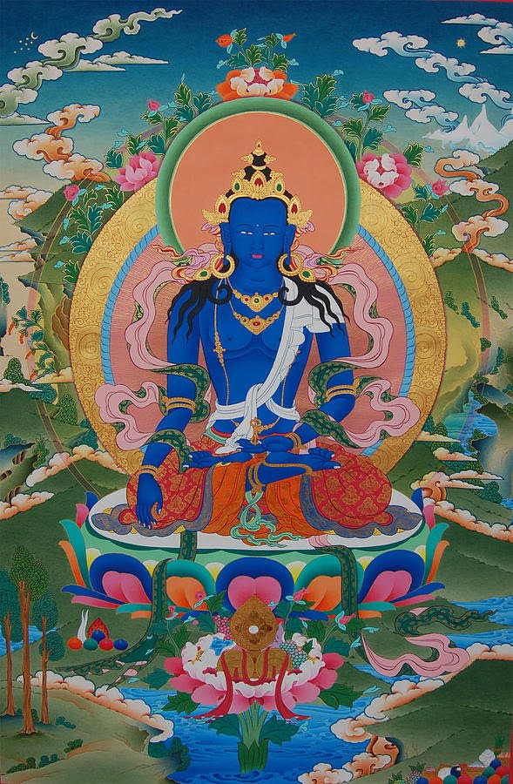
La forma trasformata e purificata di buddhismo che il Maestro Yin Xun propugnava e che costituiva la sua speciale piattaforma fu ciò che egli chiamava il “buddhismo per gli esseri umani”. Come buddhista Mahāyāna, il Maestro Yin Xun diede precedenza alla pratica del cammino del bodhisattva, ma pose l’accento sulla continuità di questo cammino con le pratiche propugnate dal buddhismo antico.

Slide 21
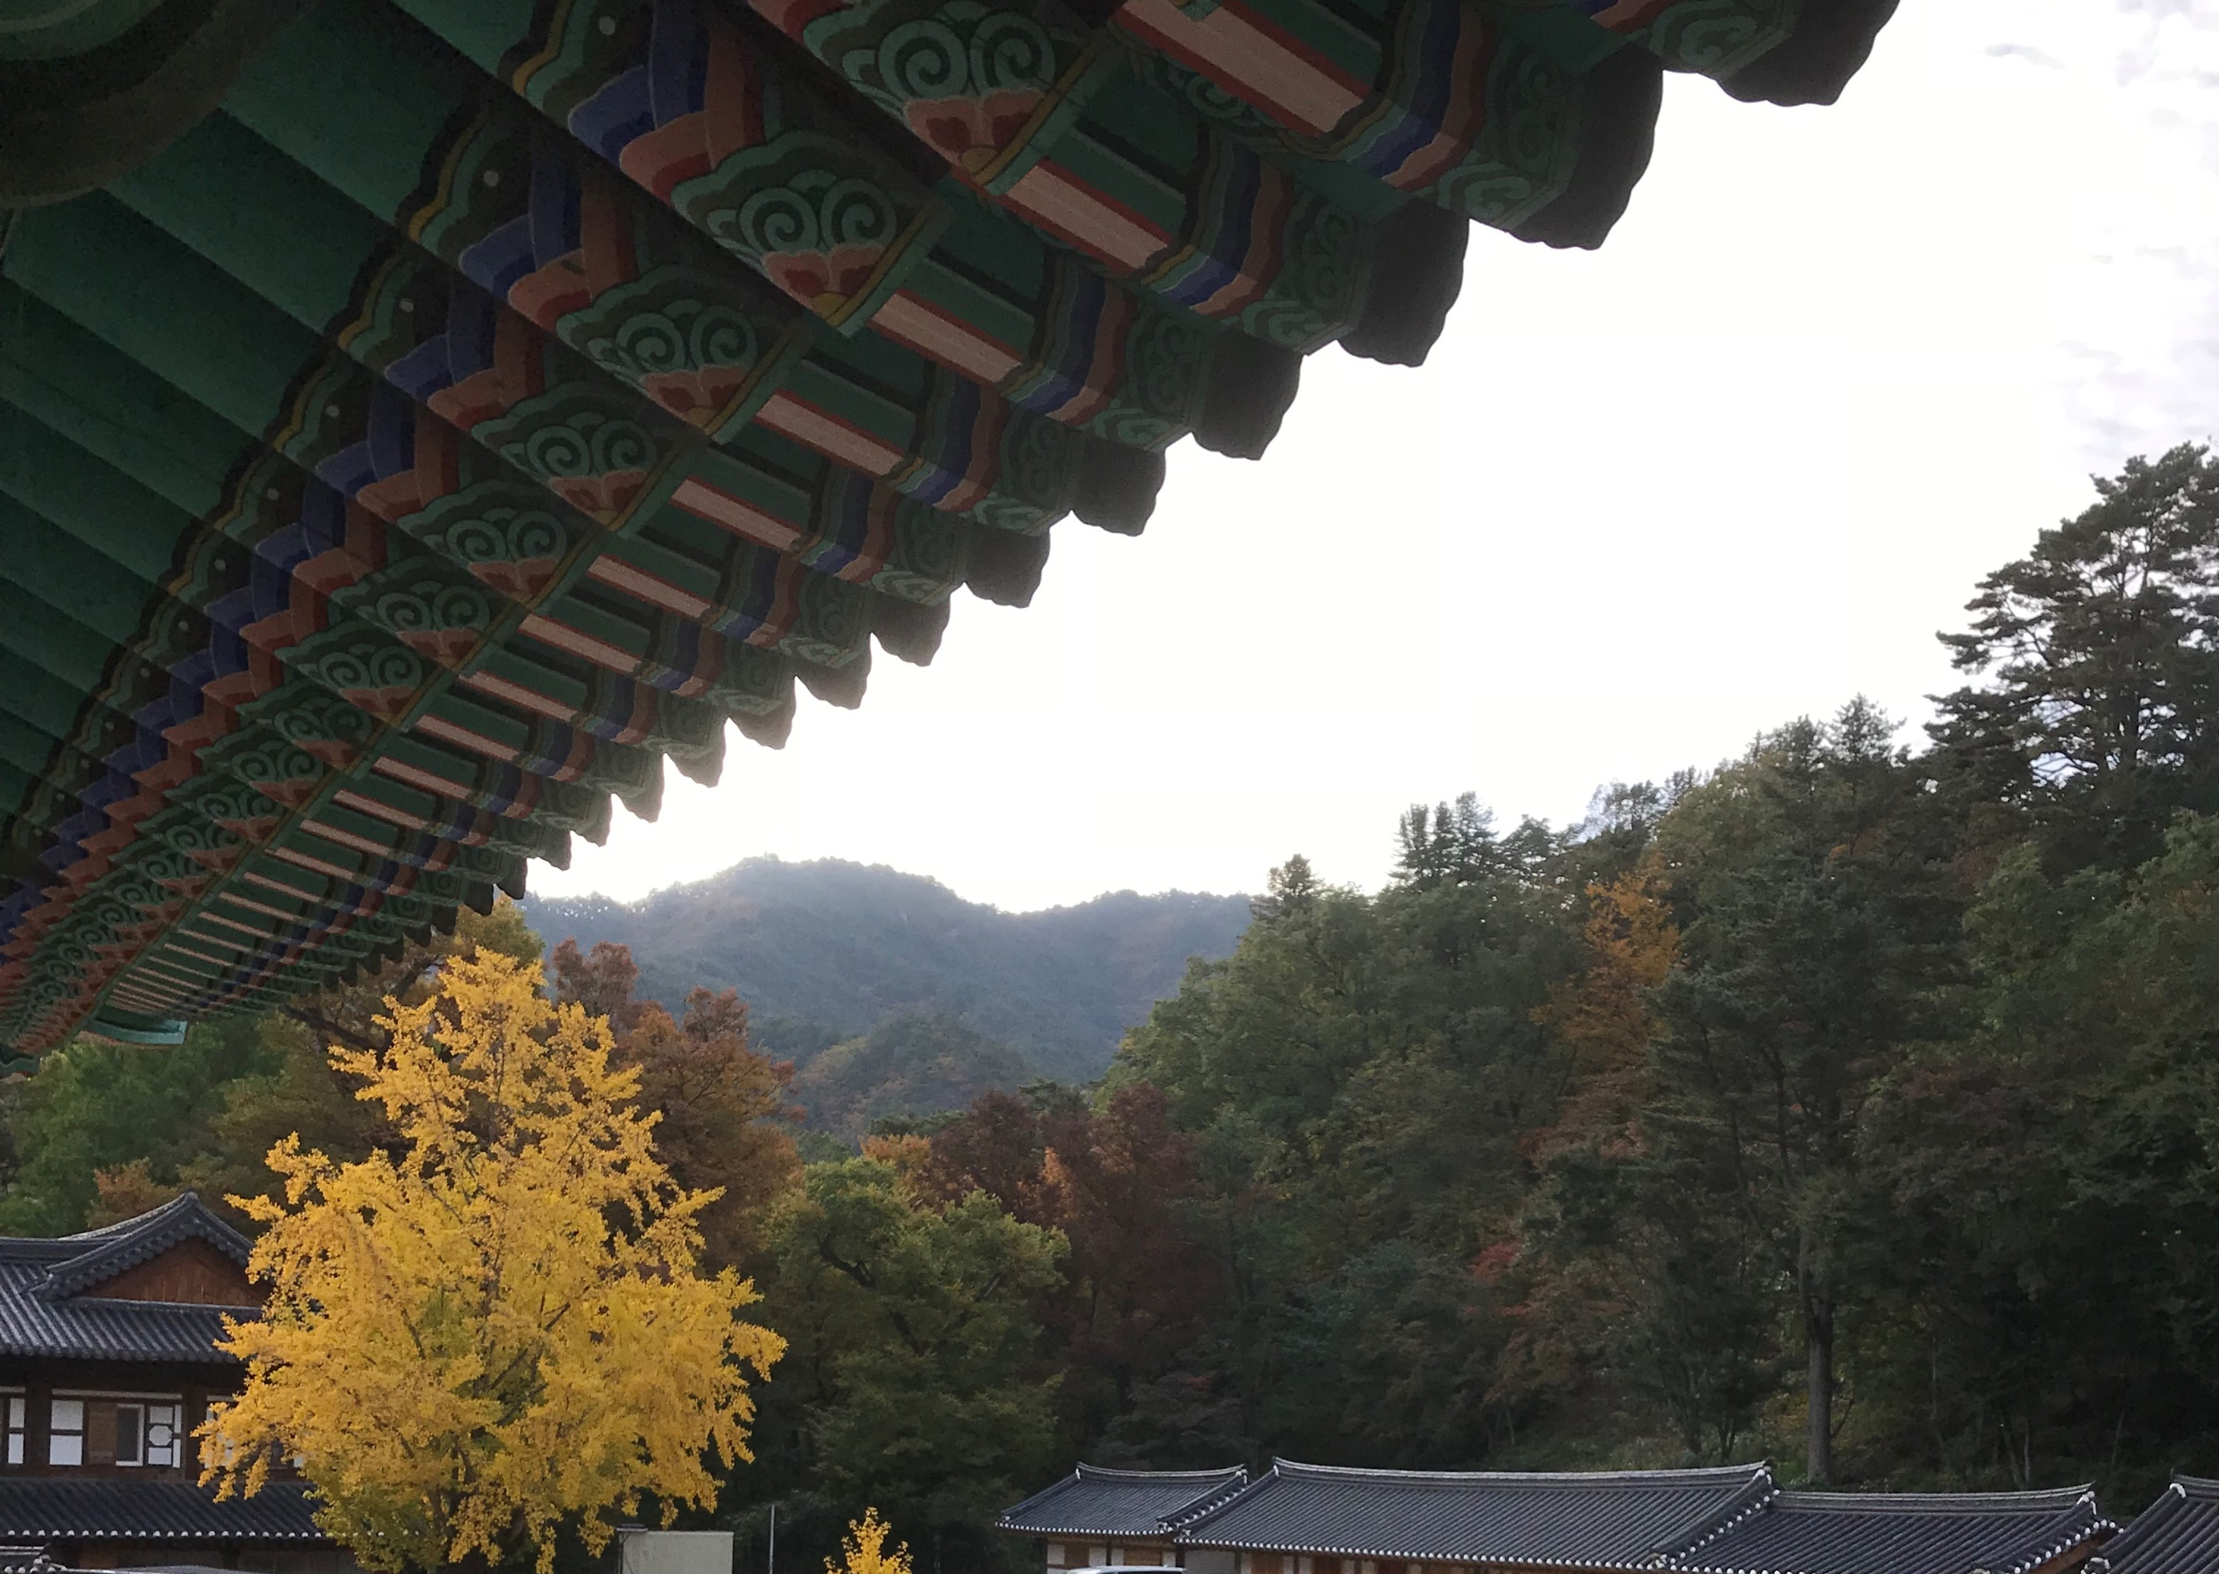
Sottolineava ciò che chiamava il “cammino del bodhisattva normale”, che ruota attorno alla generazione di bodhicitta, alla coltivazione della grande compassione, alla pratica delle sei pāramitā ed alla chiarificazione della retta opinione basata sulla saggezza della via di mezzo.

Slide 22
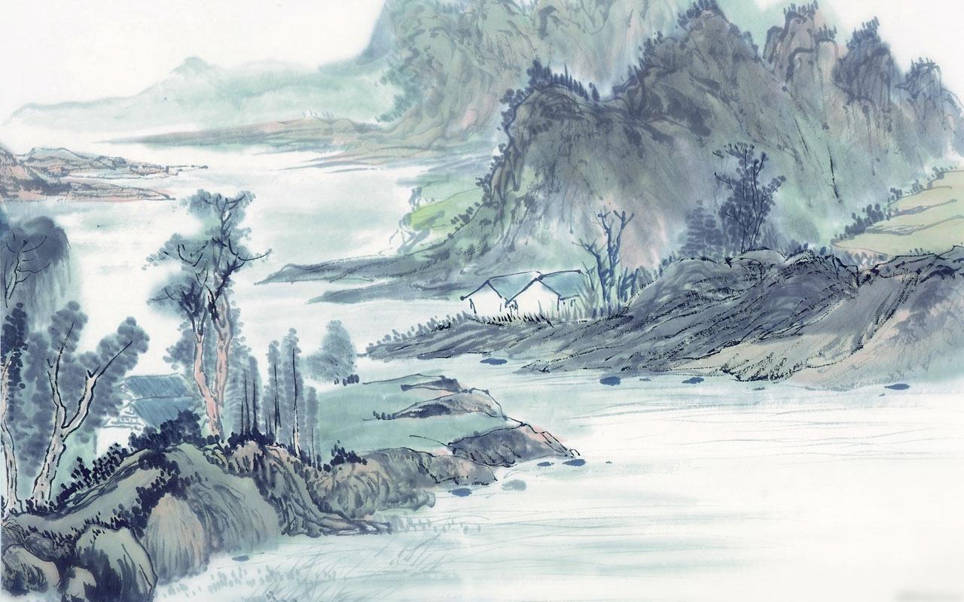
Dalle parole del Maestro
Citazioni da
Human-Centered Buddhism

Slide 23
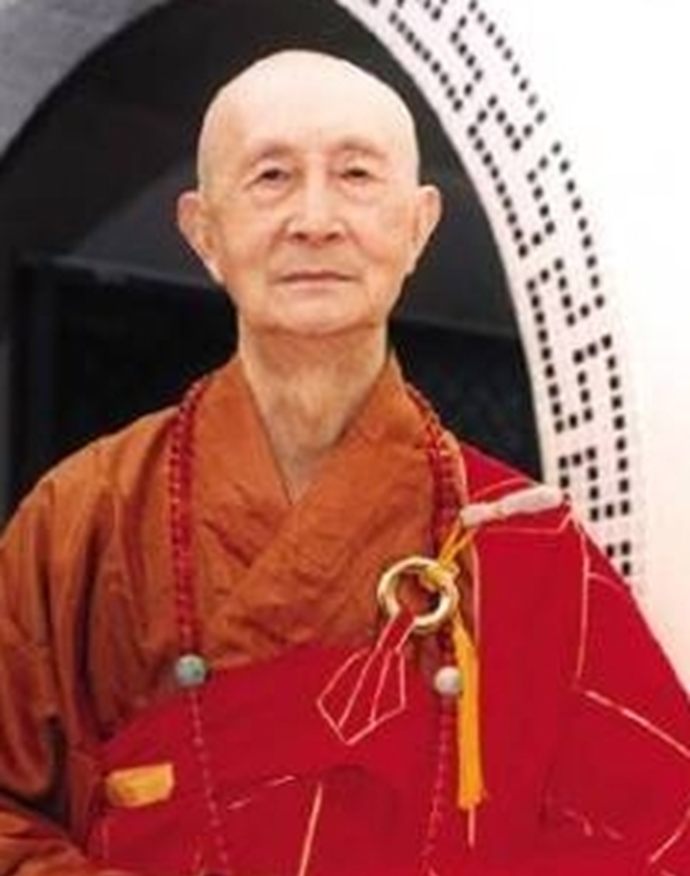
Capitolo Primo
Uno dovrebbe fondarsi fermamente sulla semplicità del buddhismo originario, promuovere la comprensione e la pratica del buddhismo Mahāyāna delle origini (facendo attenzione a qualunque tendenza teistica) ed incorporare insegnamenti appropriati del Buddhismo Mahāyāna più tardo. Tutto ciò può dare la speranza di un ringiovanimento del buddhismo e della possibilità di adempiere alle intenzioni originarie dl Buddha.

Slide 24
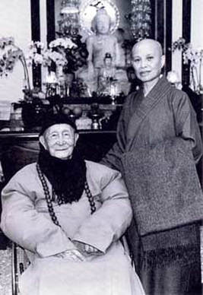
Capitolo Primo
Non sono uno che vuole ripercorrere strade antiche e sicuramente non sono un innovatore che crea nuove dottrine. Ciò che propongo è che rinvigoriamo il puro Dharma adattandoci alle condizioni presenti senza deviare dall’essenza dell’insegnamento buddhista

